Slide 1

Кафедра прикладной математики и информатики
Компьютерная лингвистика
Лекция 6
Нижний Новгород, 2022

Slide 2

Кафедра прикладной математики и информатики
Лекция 6
Word and document embeddings

Slide 3
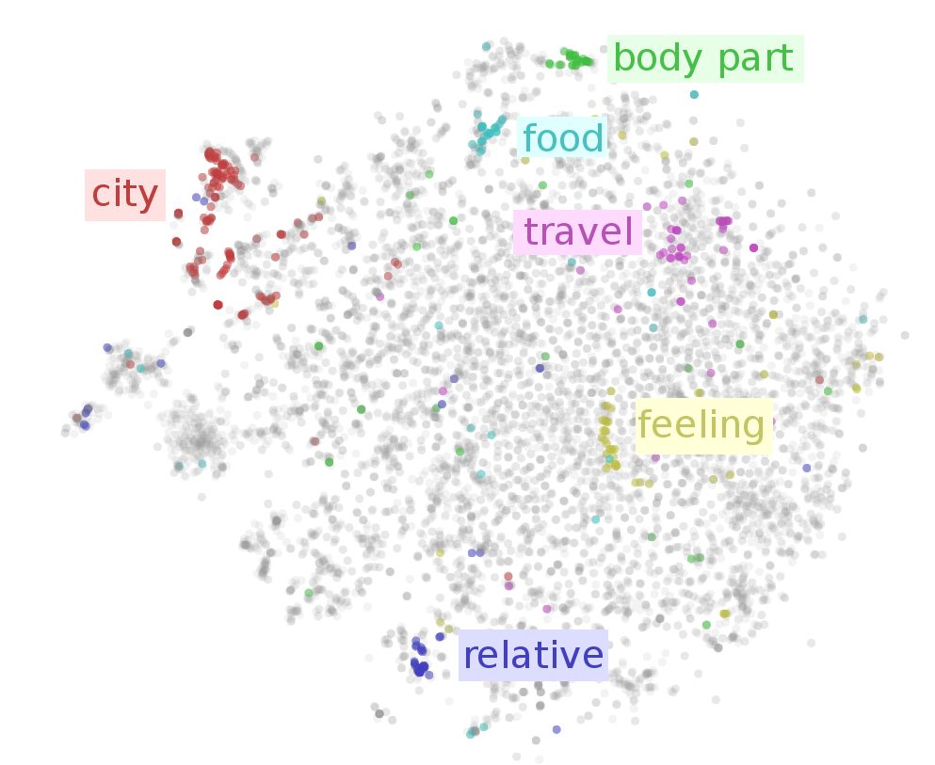
Кафедра прикладной математики и информатики
Для чего нужны представления слов?

Slide 4
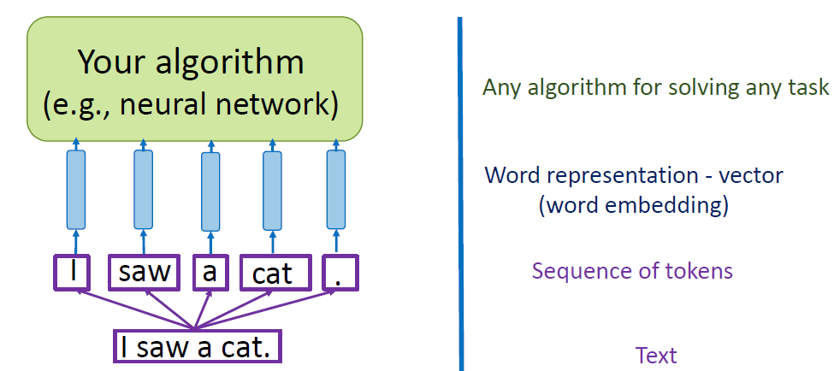
Кафедра прикладной математики и информатики
Для чего нужны представления слов?

Slide 5
Кафедра прикладной математики и информатики
ONE-HOT
Слова можно представить в виде one-hot векторов, например:
motel = [0 0 0 0 0 0 0 0 0 0 1 0 0 0 0]
hotel = [0 0 0 0 0 0 0 1 0 0 0 0 0 0 0]
Системы машинного обучения не могут получить полезную информацию из этого представления.
Эти векторы ортогональны. Между ними нельзя выявить отношения схожести, они не содержат информацию о смыслах.

Slide 6
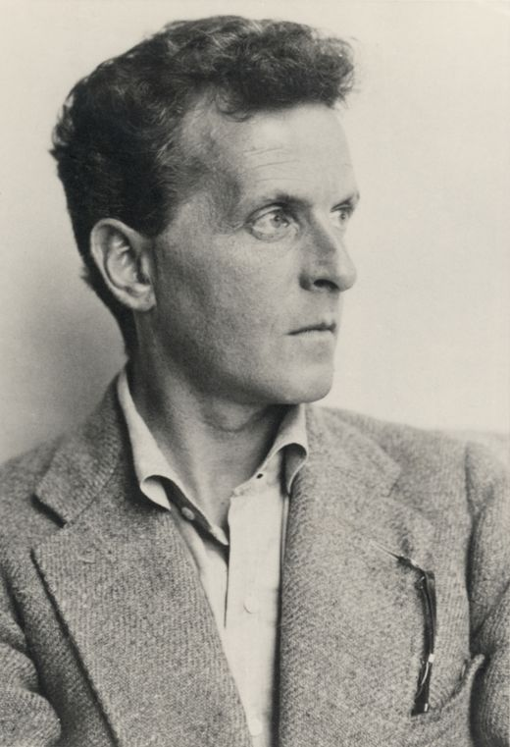
Кафедра прикладной математики и информатики
Что такое смысл?
“Die Bedeutung eines Wortes liegt in seinem Gebrauch.”
— Ludwig Wittgenstein
Ludwig Wittgenstein (1889-1951)

Slide 7
Кафедра прикладной математики и информатики
Distributional hypothesis
“You shall know a word by the company it keeps!”
— J. R. Firth (1957)
Разница в значении слов сильно коррелирует с разницей в распределениях (Harris, 1954)
“What people know when they say that they know a word is
not how to recite its dictionary definition – they know how to
use it [. . . ] in everyday discourse.” (Miller 1986)

Slide 8
Кафедра прикладной математики и информатики
What does “ong choi” mean?
Suppose you see these sentences:
Ong choi is delicious sautéed with garlic.
Ong choi is superb over rice
Ong choi leaves with salty sauces
And you've also seen these:
…spinach sautéed with garlic over rice
Chard stems and leaves are delicious
Collard greens and other salty leafy greens
Conclusion:
Ong choi is a leafy green like spinach, chard, or collard greens

Slide 9
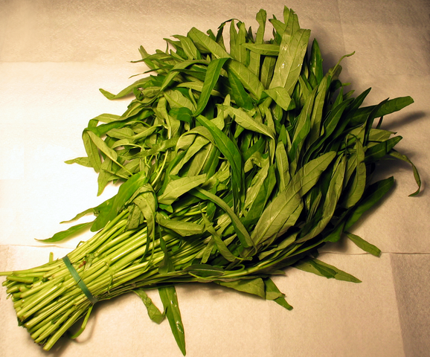
Кафедра прикладной математики и информатики
Water spinach

Slide 10
Кафедра прикладной математики и информатики
What is the meaning of “bardiwac”?
He handed her her glass of bardiwac.
I Beef dishes are made to complement the bardiwacs.
I Nigel staggered to his feet, face flushed from too much bardiwac.
I Malbec, one of the lesser-known bardiwac grapes, responds well to Australia’s sunshine.
I I dined off bread and cheese and this excellent bardiwac.
I The drinks were delicious: blood-red bardiwac as well as light, sweet Rhenish.
Conclusion:
bardiwac is a heavy red alcoholic beverage made from grapes

Slide 11
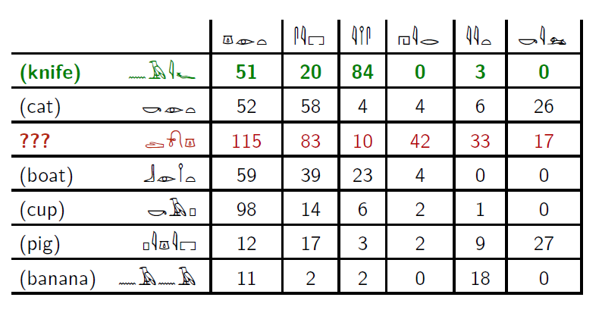
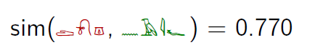
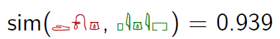
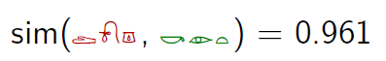
Кафедра прикладной математики и информатики
Мыслительный эксперимент

Slide 12
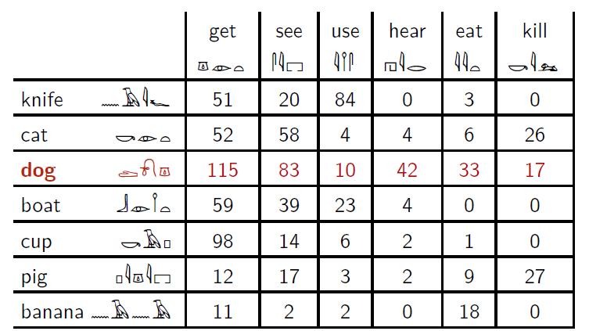
Кафедра прикладной математики и информатики
Мыслительный эксперимент

Slide 13
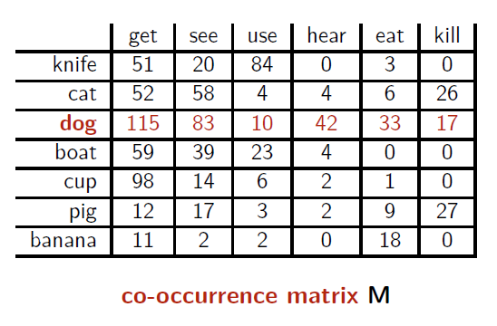
Кафедра прикладной математики и информатики
Мыслительный эксперимент

Slide 14
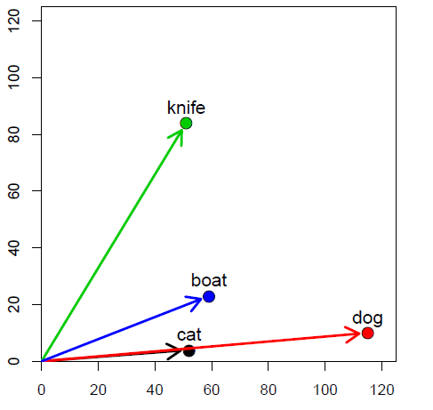
Кафедра прикладной математики и информатики
Мыслительный эксперимент

Slide 15
Кафедра прикладной математики и информатики
Представим слово в виде вектора
Называется «эмбединг» (embedding), потому что мы встраиваем, вкладываем слово в какое-то пространство
Стандартный способ представления слов в NLP
Хорошая модель для представления похожести

Slide 16
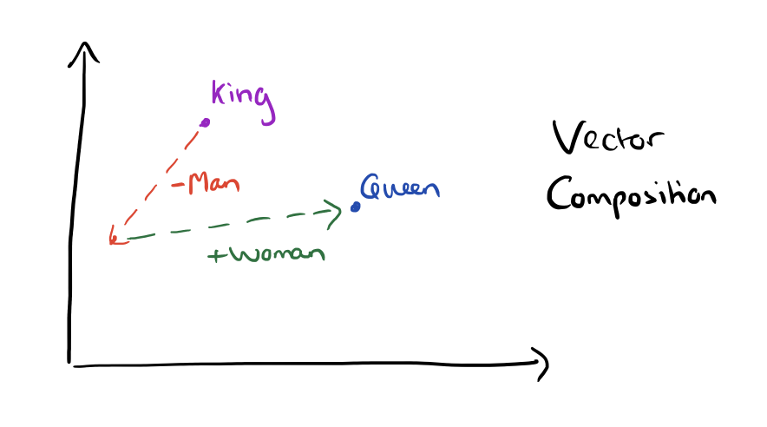
Кафедра прикладной математики и информатики
Что мы хотим получить?
Мы хотим, чтобы отношения между векторами отражали отношения между словами

Slide 17
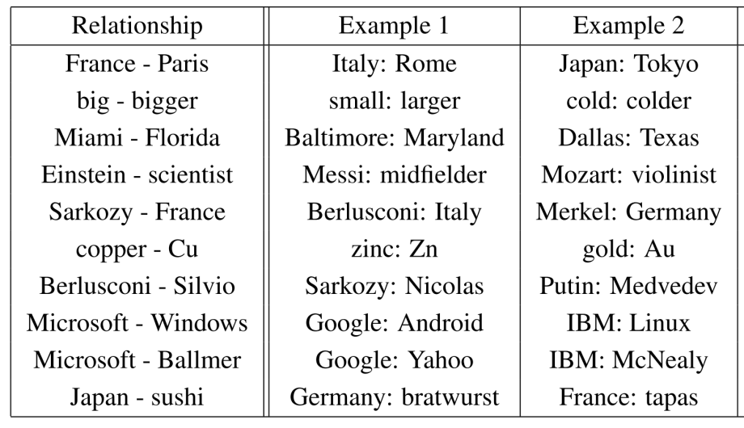
Кафедра прикладной математики и информатики
Что мы хотим получить?
Мы хотим, чтобы отношения между векторами отражали отношения между словами

Slide 18
Кафедра прикладной математики и информатики
Co-occurence Matrix
Создадим матрицу совместного употребления для всех слов:
Проблема: слишком большая, сильно разреженная
 | word1 | word2 | word3 | word4 | word5 | word6 | word7
word1 | 0 | 2 | 0 | 3 | 5 | 0 | 1
word2 |  | 0 | 1 | 5 | 2 | 0 | 3
word3 |  |  | 0 | 1 | 0 | 0 | 1
word4 |  |  |  | 0 | 6 | 0 | 1

Slide 19
Кафедра прикладной математики и информатики
Два Вида представлений слов
Sparce:
TF-IDF, PMI, co-occurrence matrix
Стандартная baseline модель
Разреженные векторы
Слова представлены простой функцией подсчета соседних слов
Dense:
Плотные векторы
Представления формируются за счет обучения модели, которая разделяет близкие и дальние по контексту слова

Slide 20
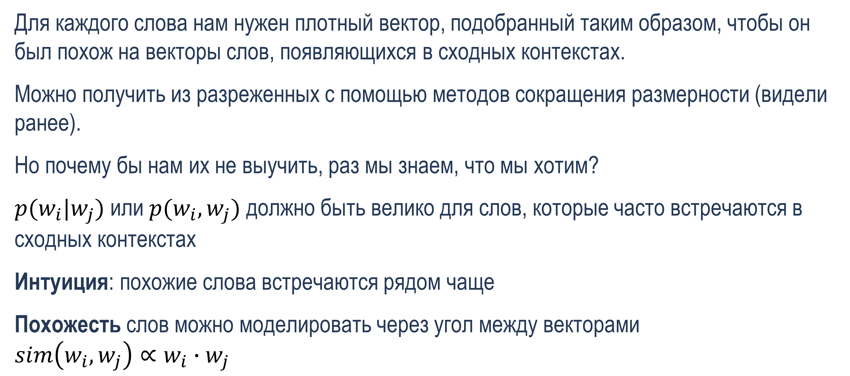
Кафедра прикладной математики и информатики
DEnSE Vectors
Для каждого слова нам нужен плотный вектор, подобранный таким образом, чтобы он был похож на векторы слов, появляющихся в сходных контекстах.
Можно получить из разреженных с помощью методов сокращения размерности (видели ранее).
Но почему бы нам их не выучить, раз мы знаем, что мы хотим?
$p{(w_{i}|w_{j})}$ или $p{(w_{i},w_{j})}$ должно быть велико для слов, которые часто встречаются в сходных контекстах
Интуиция: похожие слова встречаются рядом чаще
Похожесть слов можно моделировать через угол между векторами $\operatorname{sim}\left(w_{i},w_{j}\right)∝w_{i}∙w_{j}$

Slide 21
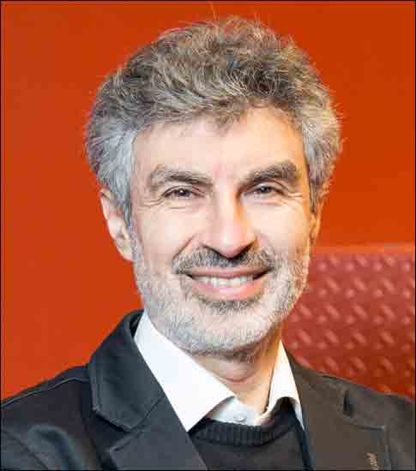
Кафедра прикладной математики и информатики
DEnSE Vectors
ИДЕЯ: Использовать тексты корпуса в качестве неявно размеченных обучающих данных.
Слово s рядом со словом apricot является ответом на вопрос “Is word w likely to show up near apricot?”
Не нужна ручная разметка, данных полно
Идея изначально использовалась в нейросетевом моделировании языка: "A Neural Probabilistic Language Model”, Bengio et al. (2003) “Natural Language Processing (almost) from Scratch”, Collobert et al. (2011)

Slide 22
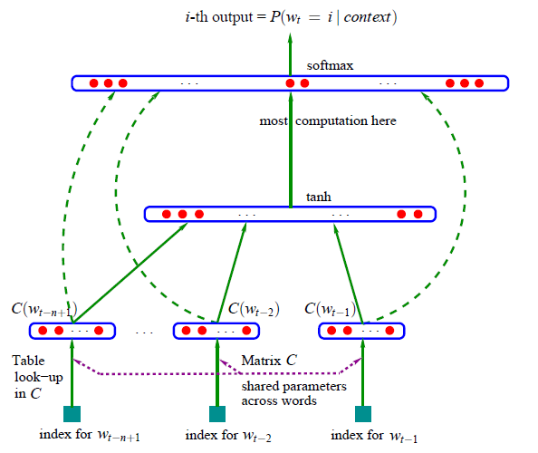
Кафедра прикладной математики и информатики
Classic neural language model

Slide 23

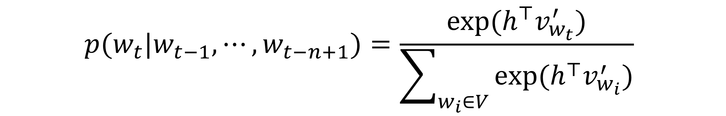
Кафедра прикладной математики и информатики
Вероятности
$$p{(w_{t}|w_{t−1},⋯,w_{t−n+1})}=\frac{\operatorname{count}{(w_{t−n+1},⋯,w_{t−1},w_{t})}}{\operatorname{count}{(w_{t−n+1},⋯,w_{t−1})}}$$
$$p{(w_{t}|w_{t−1},⋯,w_{t−n+1})}=\frac{exp(h^{⊤}v_{w_{t}}^{′})}{\sum_{w_{i}∈V}{exp(h^{⊤}v_{w_{i}}^{′})}}$$

Slide 24
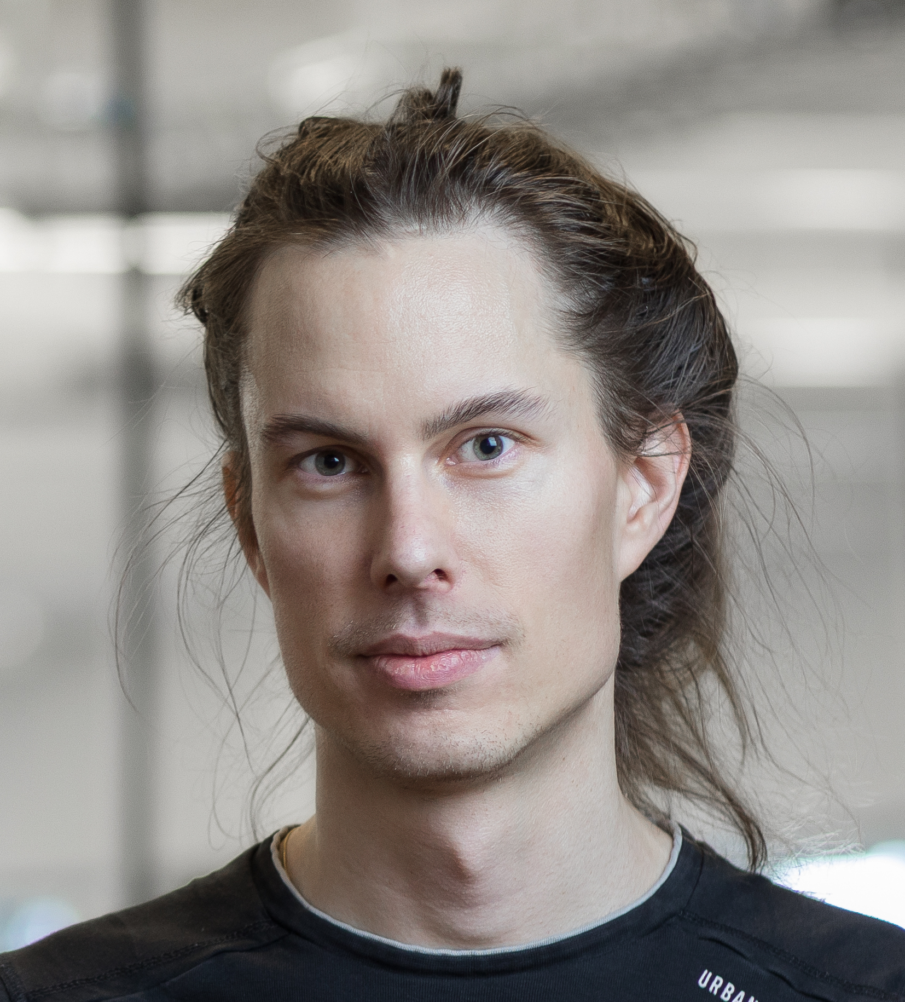
Кафедра прикладной математики и информатики
word2vec
Mikolov, T., Corrado, G., Chen, K., & Dean, J. (2013). Efficient Estimation of Word Representations in Vector Space. Proceedings of the International Conference on Learning Representations (ICLR 2013), 1–12.
Mikolov, T., Chen, K., Corrado, G., & Dean, J. (2013). Distributed Representations of Words and Phrases and their Compositionality. NIPS, 1–9.
https://code.google.com/archive/p/word2vec/

Slide 25
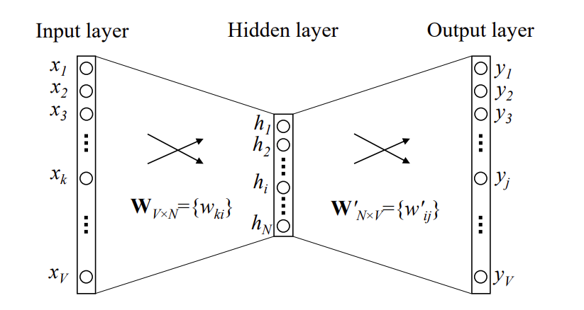
Кафедра прикладной математики и информатики
word2vec

Slide 26
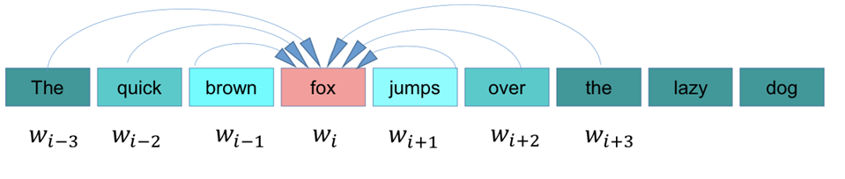
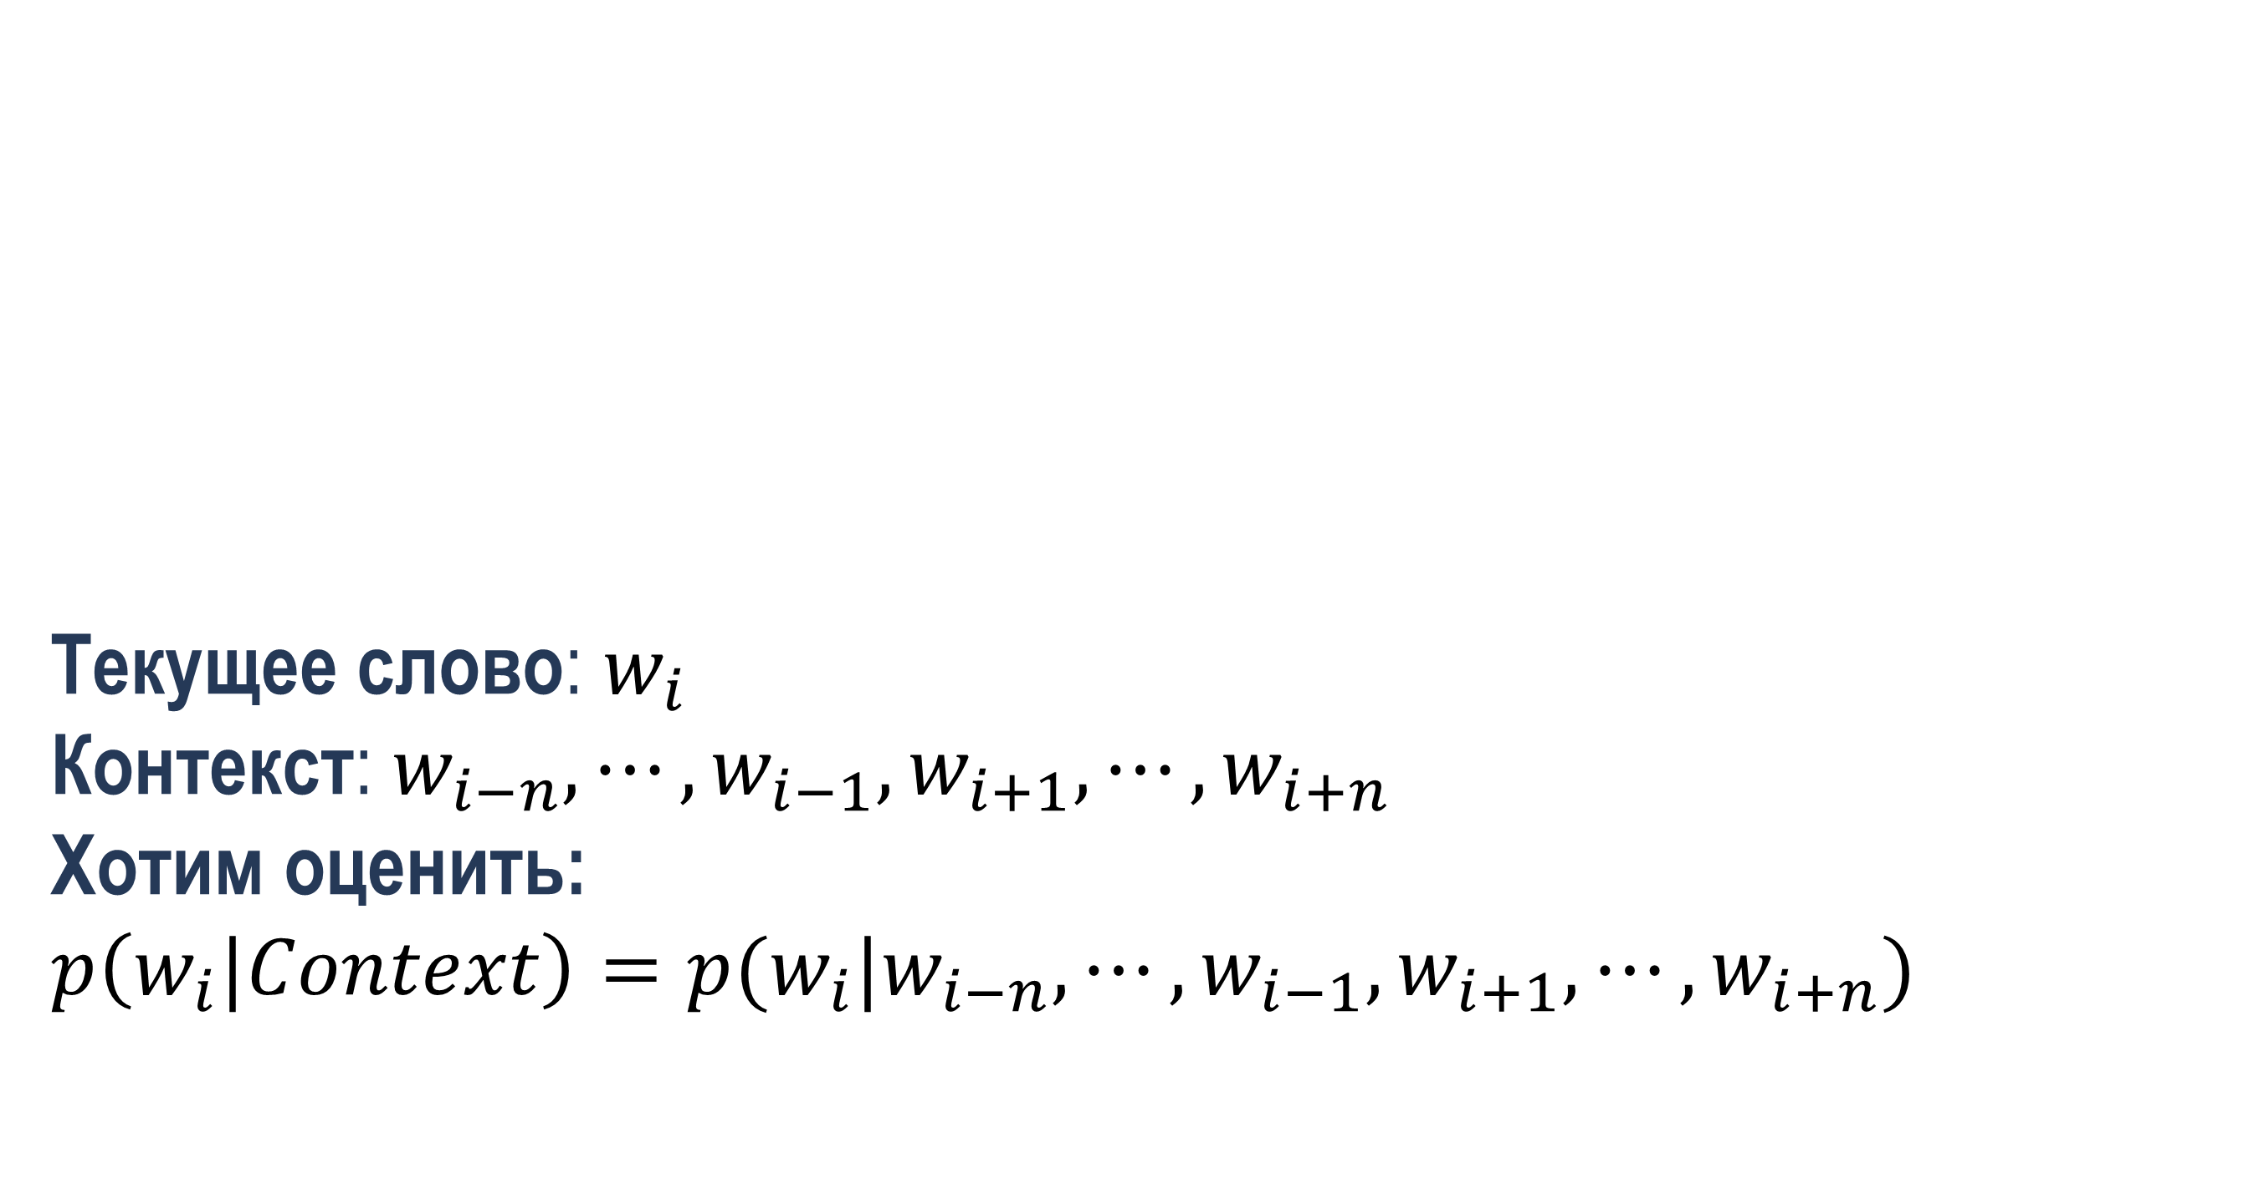
Кафедра прикладной математики и информатики
Continuous bag-of-words (CBOW)
Текущее слово: $w_{i}$
Контекст: $w_{i−n},⋯,w_{i−1},w_{i+1},⋯,w_{i+n}$
Хотим оценить: $p\left(w_{i}|Context\right)=p{(w_{i}|w_{i−n},⋯,w_{i−1},w_{i+1},⋯,w_{i+n})}$

Slide 27
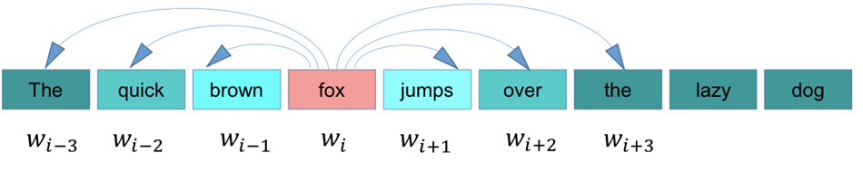

Кафедра прикладной математики и информатики
skip-gram
Текущее слово: $w_{i}$
Контекст: $w_{i−n},⋯,w_{i−1},w_{i+1},⋯,w_{i+n}$
Хотим оценить:
$$p\left(Context|w_{i}\right)=\prod_{w_{j}∈Context}{p}(w_{j}|w_{i})$$

Slide 28
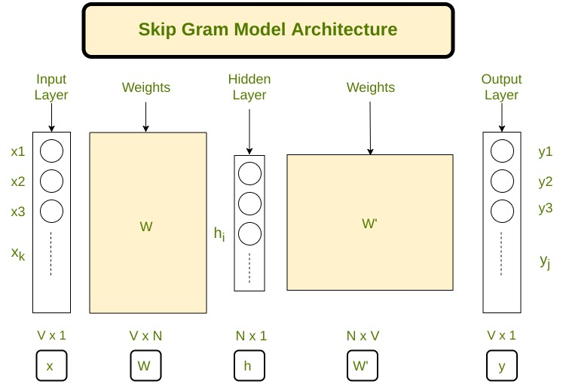
Кафедра прикладной математики и информатики
WORD2VEC

Slide 29
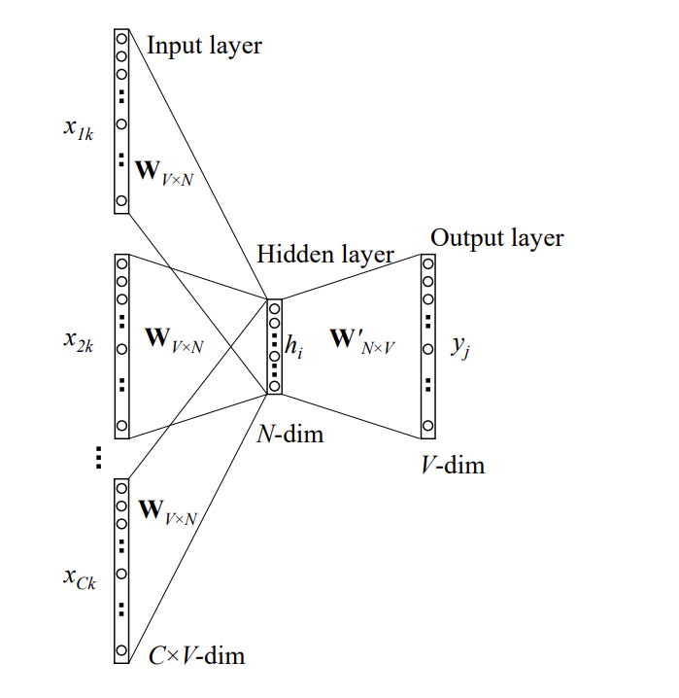
Кафедра прикладной математики и информатики
CBOW

Slide 30
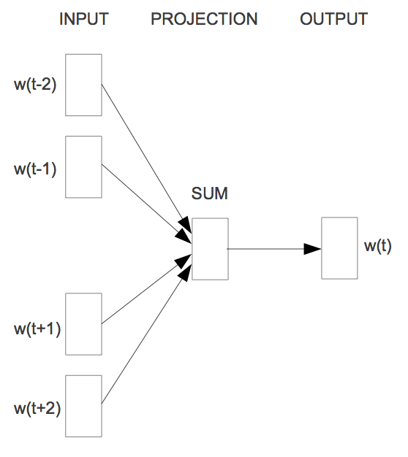
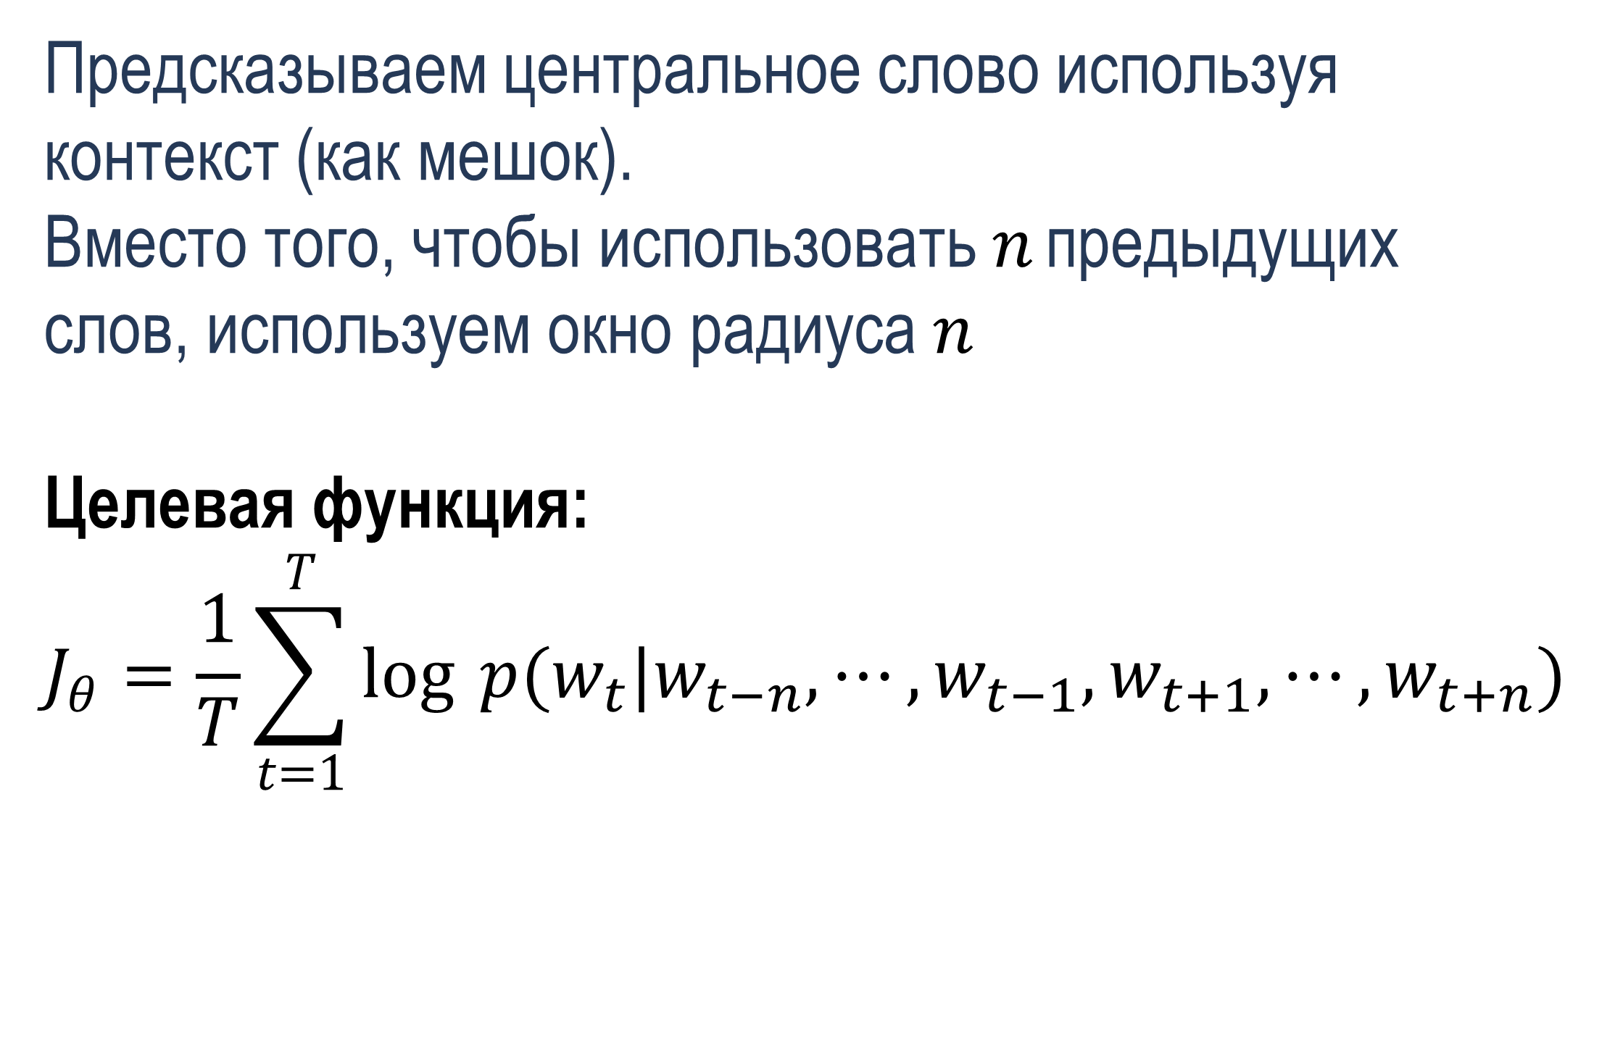
Кафедра прикладной математики и информатики
Continuous bag-of-words (CBOW)
Предсказываем центральное слово используя контекст (как мешок).
Вместо того, чтобы использовать $n$ предыдущих слов, используем окно радиуса 𝑛
Целевая функция:
$$J_{θ}=\frac{1}{T}\sum_{t=1}^{T}{log⁣⁣p{(w_{t}|w_{t−n},⋯,w_{t−1},w_{t+1},⋯,w_{t+n})}}$$

Slide 31
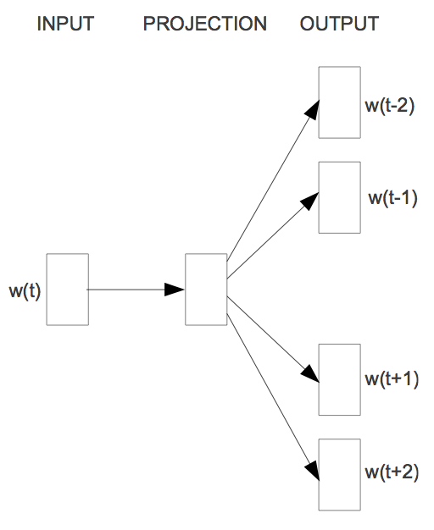
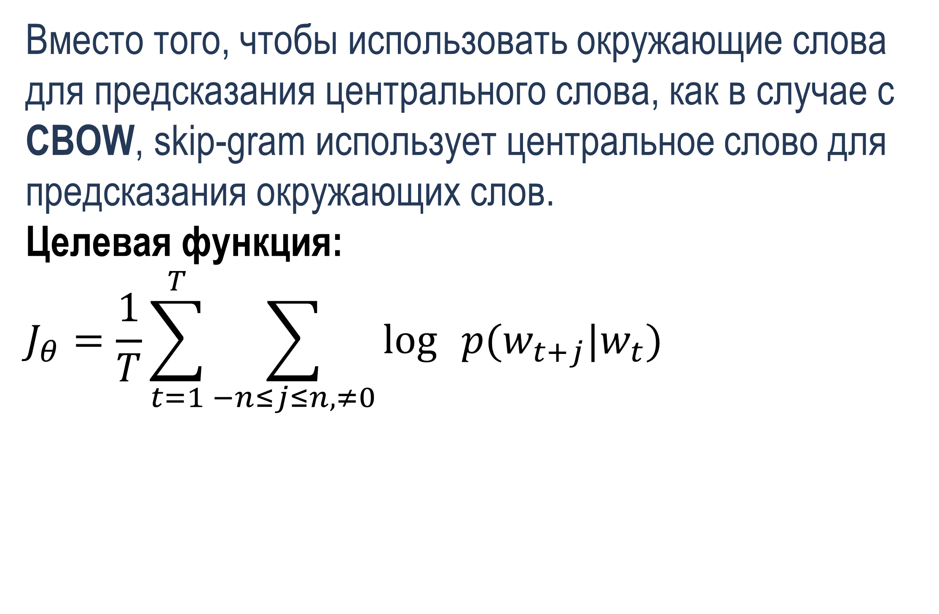
Кафедра прикладной математики и информатики
skip-gram
Вместо того, чтобы использовать окружающие слова для предсказания центрального слова, как в случае с CBOW, skip-gram использует центральное слово для предсказания окружающих слов.
Целевая функция:
$$J_{θ}=\frac{1}{T}\sum_{t=1}^{T}{⁣}\sum_{−n≤j≤n,≠0}{log⁣ ⁣p{(w_{t+j}|w_{t})}}$$

Slide 32
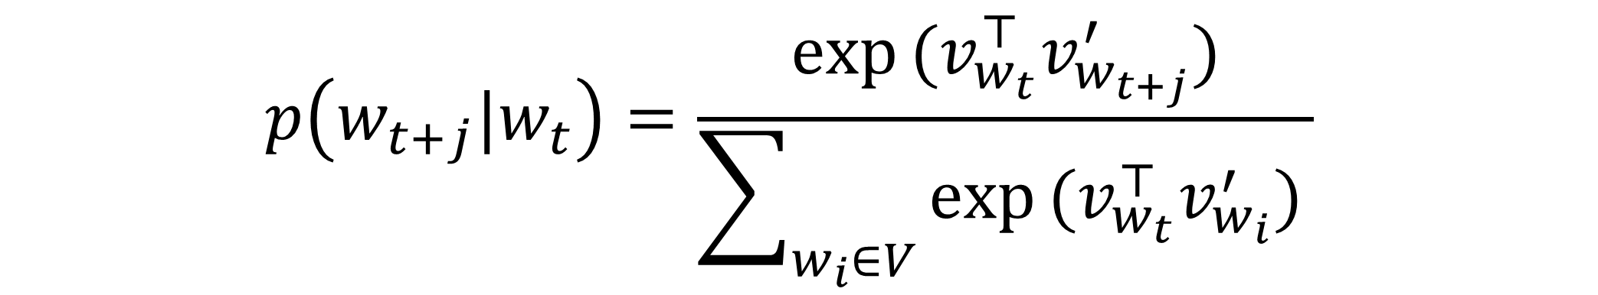
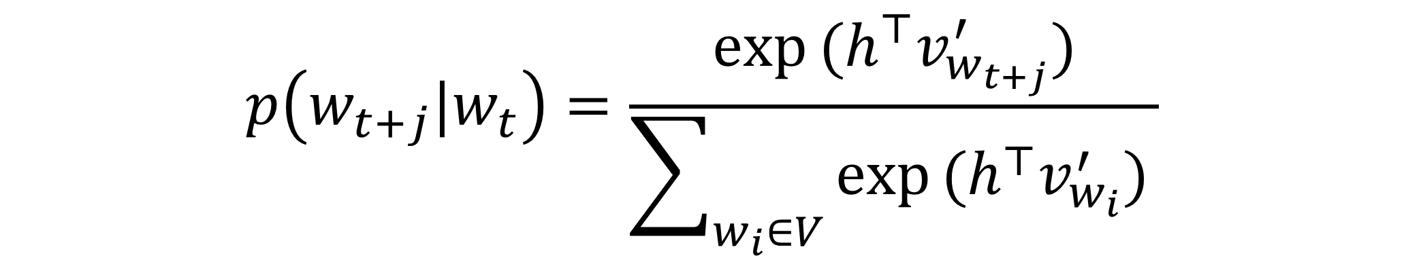

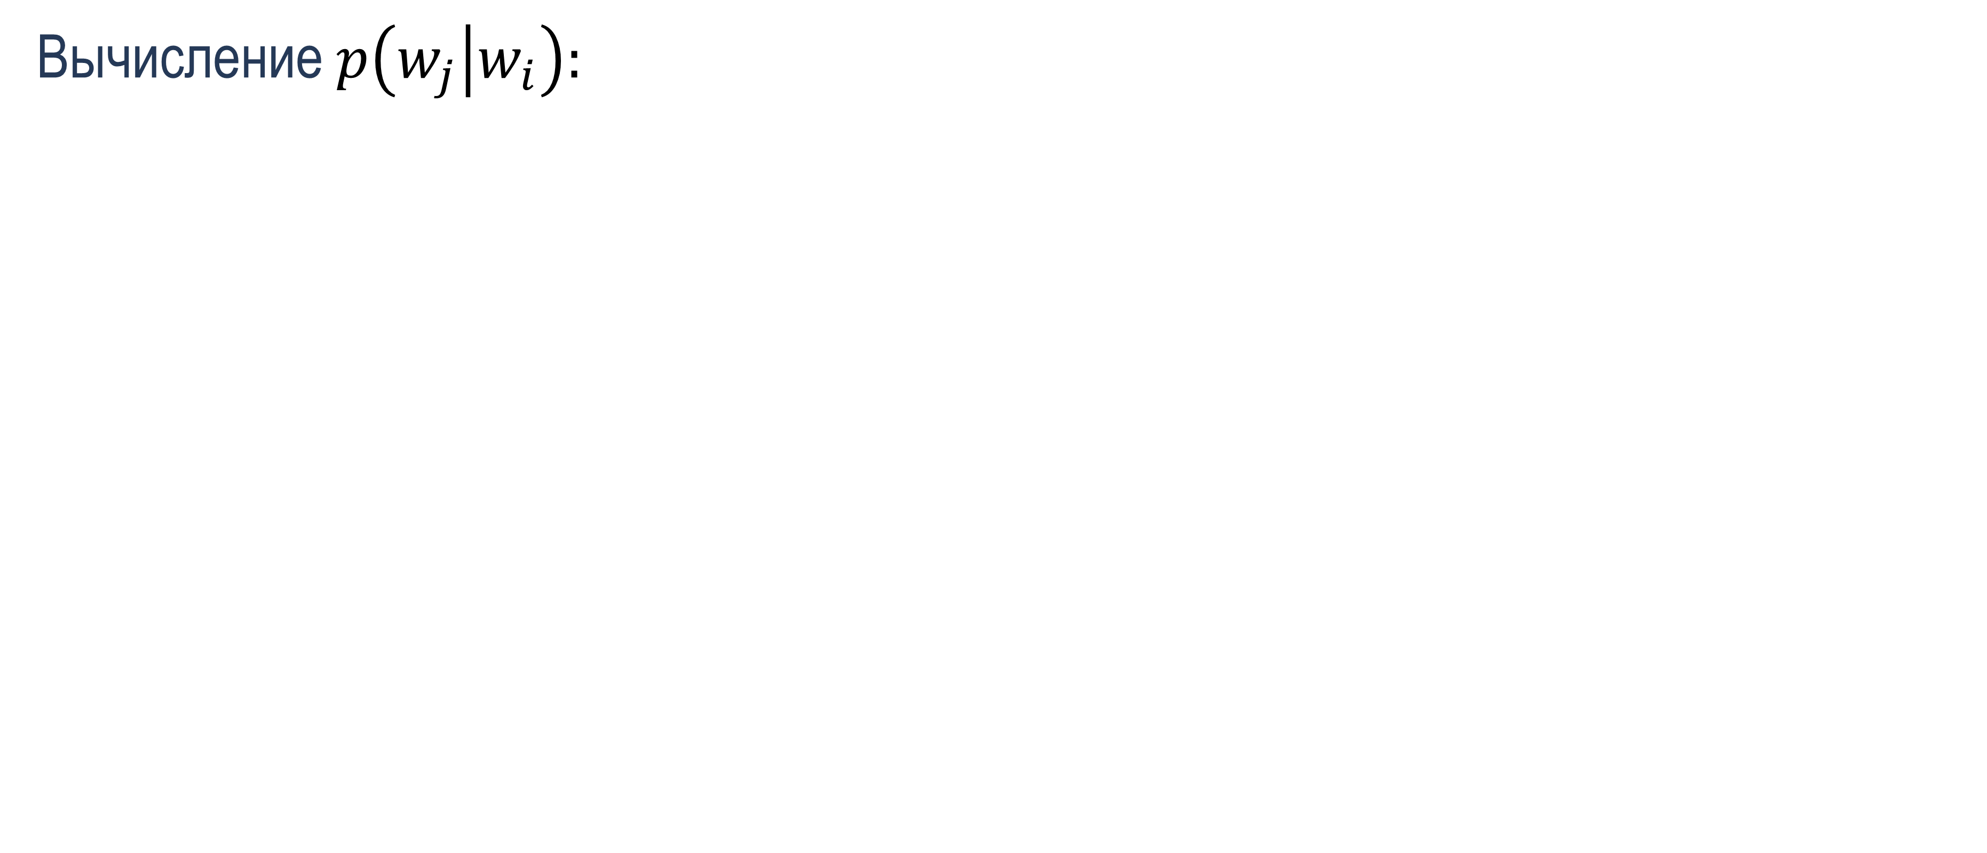
Кафедра прикладной математики и информатики
skip-gram
Вычисление $p\left(w_{j} | w_{i}\right):$
$$p\left(w_{t}|w_{t−1},⋯,w_{t−n+1}\right)=\frac{\text{exp}⁣(h^{⊤}v_{w_{t}}^{′})}{\sum_{w_{i}∈V}{\text{exp}⁣(h^{⊤}v_{w_{i}}^{′})}⁣}$$
$$p\left(w_{t+j}|w_{t}\right)=\frac{\text{exp}⁣(h^{⊤}v_{w_{t+j}}^{′})}{\sum_{w_{i}∈V}{\text{exp}⁣(h^{⊤}v_{w_{i}}^{′})}⁣}$$
$$p\left(w_{t+j}|w_{t}\right)=\frac{\text{exp}⁣(v_{w_{t}}^{⊤}v_{w_{t+j}}^{′})}{\sum_{w_{i}∈V}{\text{exp}⁣(v_{w_{t}}^{⊤}v_{w_{i}}^{′})}⁣}$$

Slide 33
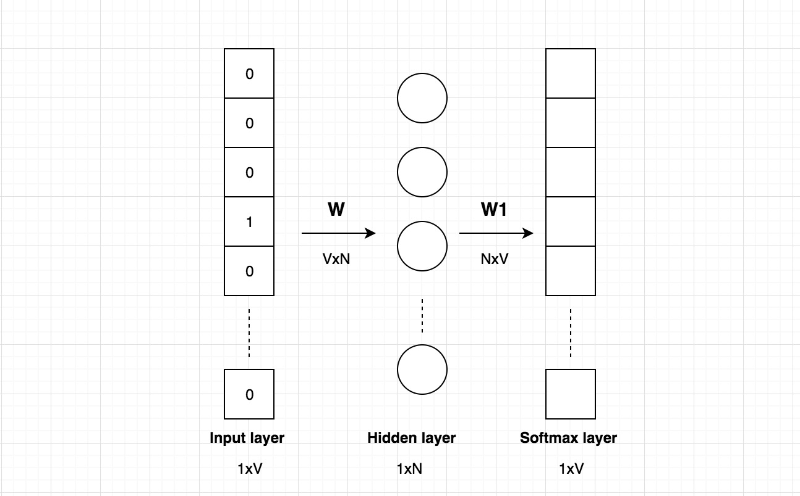
Кафедра прикладной математики и информатики
Skip-gram

Slide 34
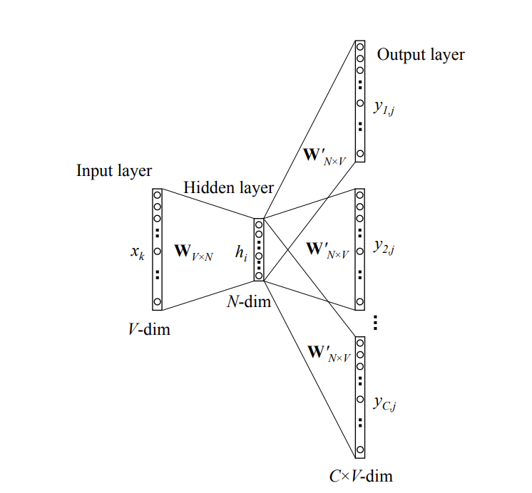
Кафедра прикладной математики и информатики
Skip-gram

Slide 35
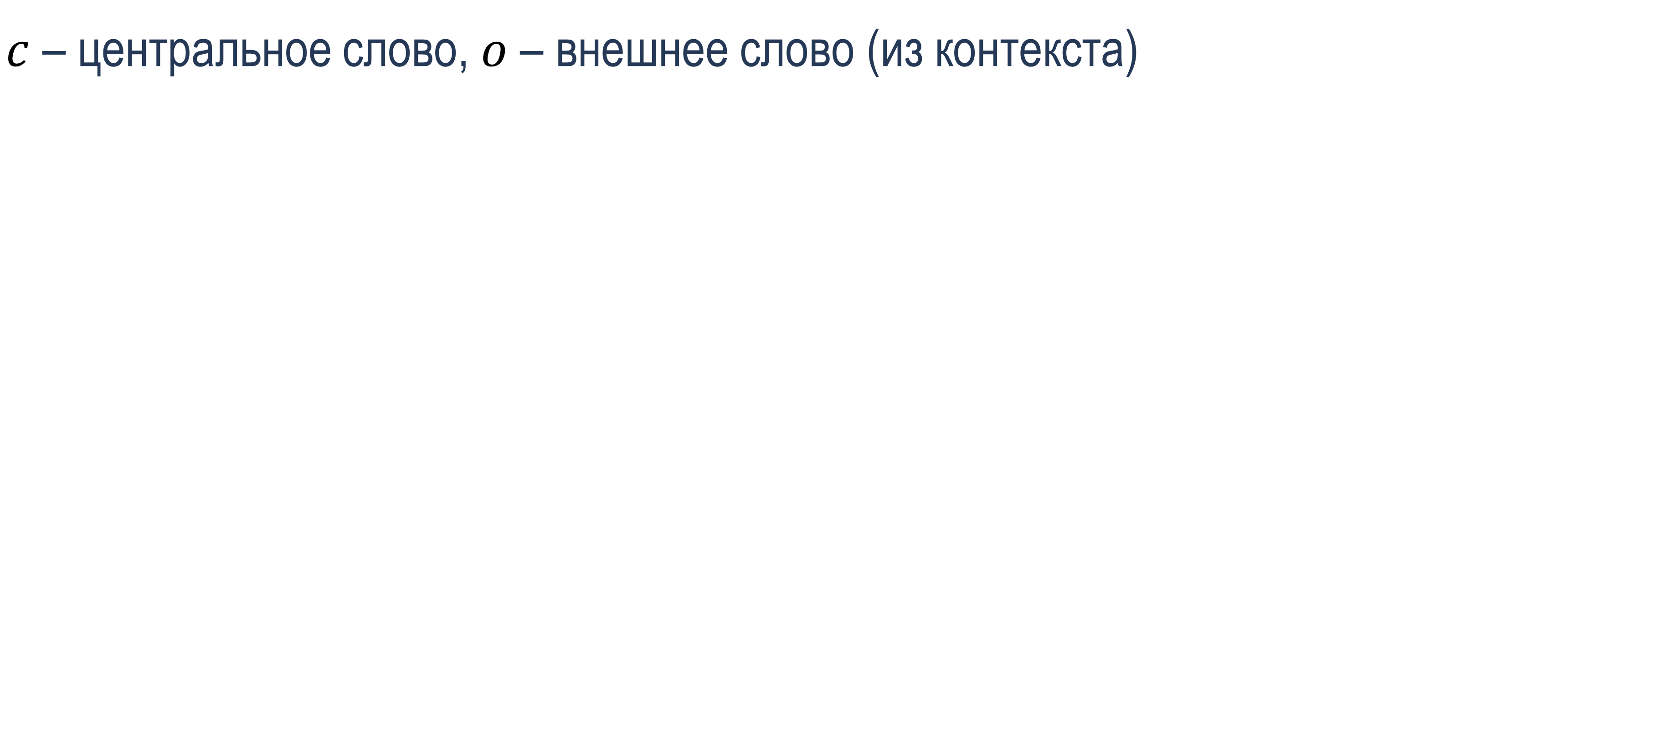
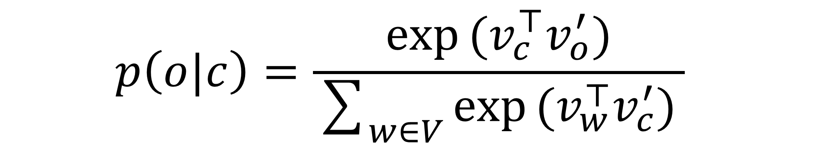
Кафедра прикладной математики и информатики
skip-gram
$c$ – центральное слово, $o$– внешнее слово (из контекста)
Скалярное произведение измеряет сходство$c$и $o$
Чем больше, тем выше вероятность
$$p\left(o|c\right)=\frac{\text{exp}⁣(v_{c}^{⊤}v_{o}^{′})}{\sum_{w∈V}{\text{exp}⁣(v_{w}^{⊤}v_{c}^{′})}⁣}$$
Нормализация по всему словарю

Slide 36
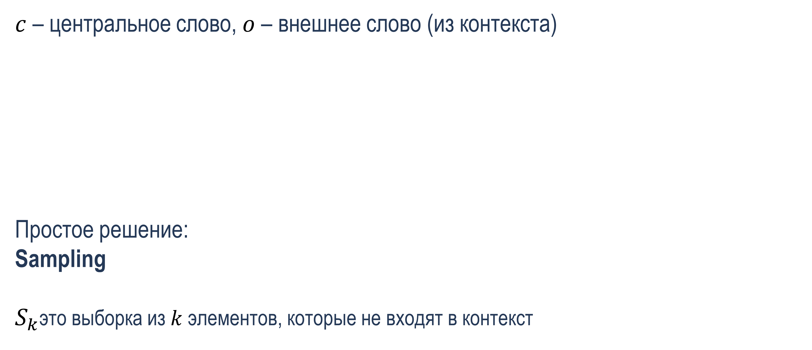

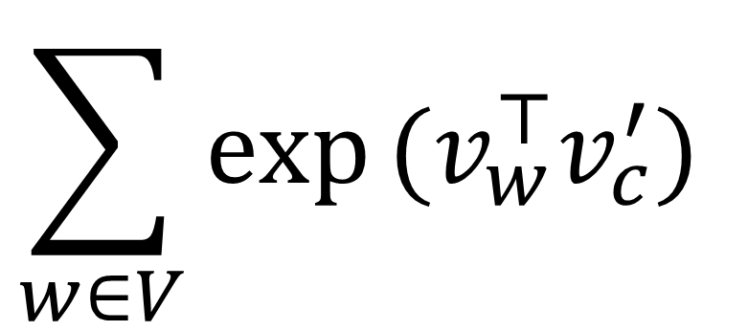
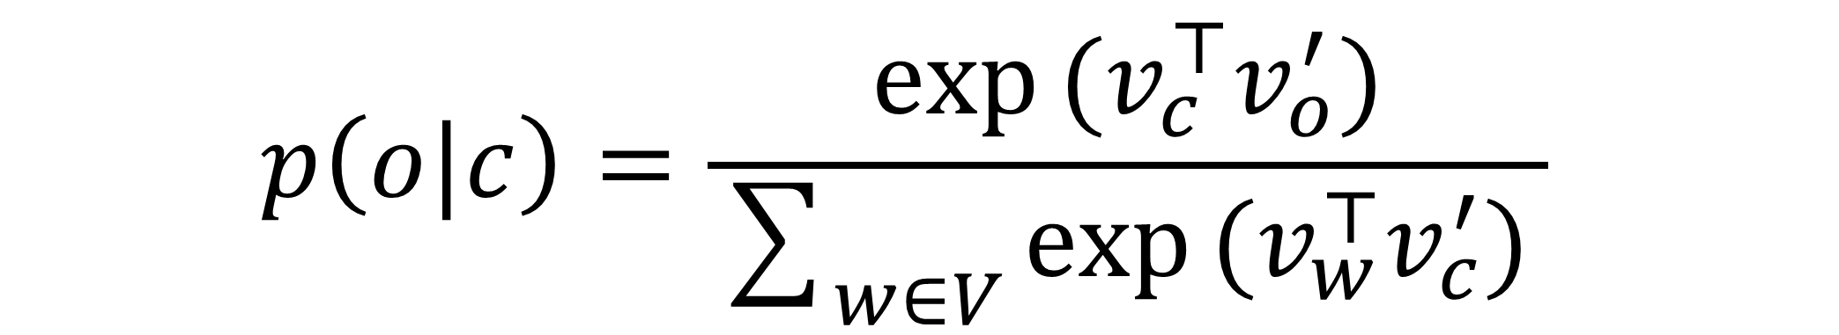
Кафедра прикладной математики и информатики
skip-gram
$c$ – центральное слово, $o$– внешнее слово (из контекста)
Простое решение:
Sampling
$S_{k}$это выборка из $k$элементов, которые не входят в контекст
$$p\left(o|c\right)=\frac{\text{exp}⁣(v_{c}^{⊤}v_{o}^{′})}{\sum_{w∈V}{\text{exp}⁣(v_{w}^{⊤}v_{c}^{′})}⁣}$$
Суммирование по всему словарю, очень долго считать
$$\sum_{w∈V}{\text{exp}⁣(v_{w}^{⊤}v_{c}^{′})}$$
$$\sum_{w∈\{o\}∪S_{k}}{\text{exp}⁣(v_{w}^{⊤}v_{c}^{′})}$$

Slide 37
Кафедра прикладной математики и информатики
skip-gram
Другие способы оценки (см. https://ruder.io/word-embeddings-softmax/index.html):
Softmax-based Approaches
Hierarchical Softmax
Differentiated Softmax
CNN-Softmax
Sampling-based Approaches
Importance Sampling
Adaptive Importance Sampling
Target Sampling
Noise Contrastive Estimation
Negative Sampling
Self-Normalisation
Infrequent Normalisation

Slide 38
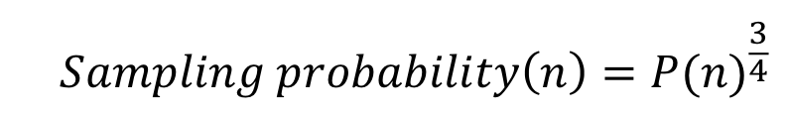
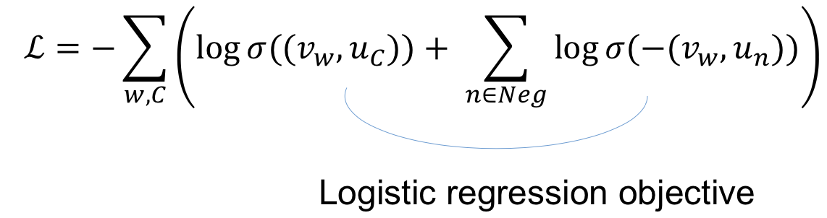
Кафедра прикладной математики и информатики
Negative sampling
A method to avoid softmax calculation:
Consider for each word w binary classifier: if given word C is good context for w, or not
For each word, sample negative examples (negative count = 2...25)
Loss function:

Slide 39
Кафедра прикладной математики и информатики
skip-gram with negative sampling
Skip-gram training
1) Treat the target word and a neighboring context word as positive examples.
2) Randomly sample other words in the lexicon to get negative samples
3) Use logistic regression to train a classifier to distinguish those two cases
4) Use the weights as the embeddings

Slide 40
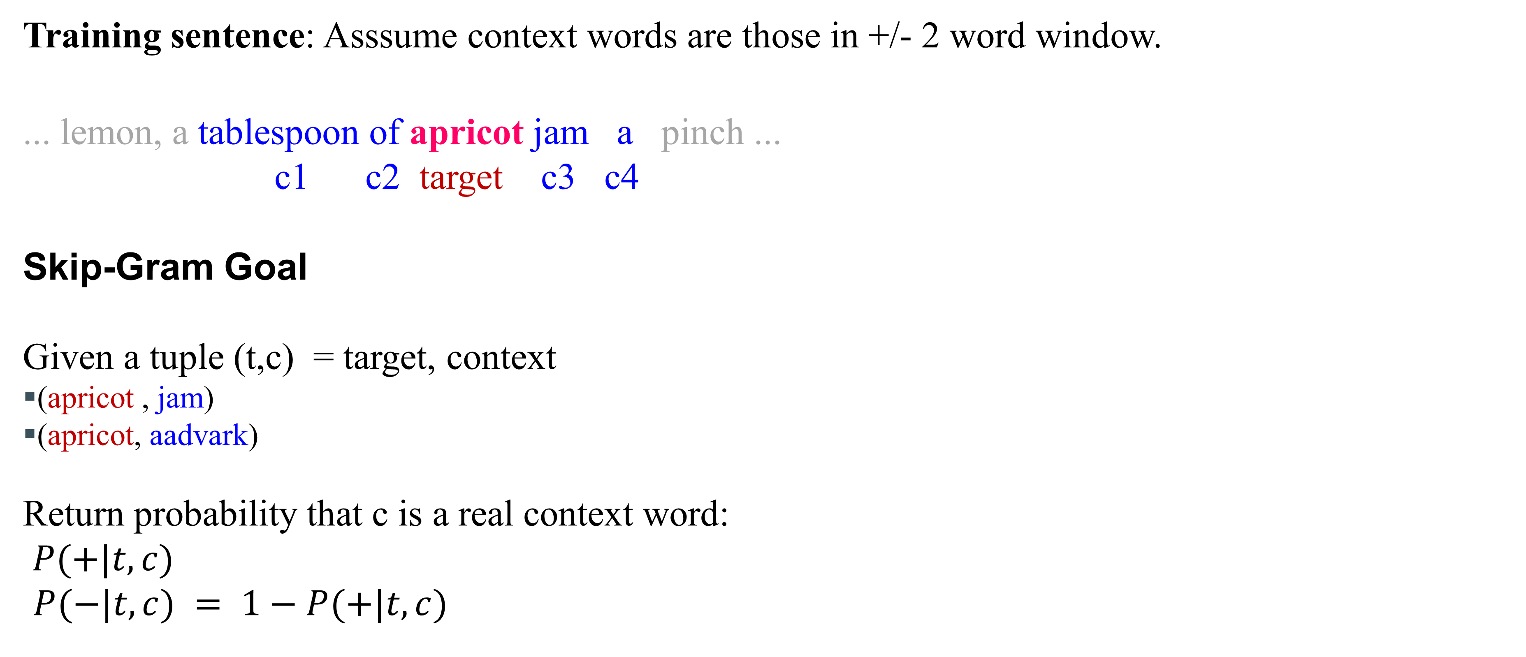
Кафедра прикладной математики и информатики
skip-gram with negative sampling
Training sentence: Asssume context words are those in +/- 2 word window.
... lemon, a tablespoon of apricot jam a pinch ...
c1 c2 target c3 c4
Skip-Gram Goal
Given a tuple (t,c) = target, context
(apricot , jam)
(apricot, aadvark)
Return probability that c is a real context word:
$P(+|t,c)$
$P(−|t,c) = 1−P(+|t,c)$

Slide 41
Кафедра прикладной математики и информатики
word2vec
Визуализация тренировки и вывода: https://ronxin.github.io/wevi/

Slide 42
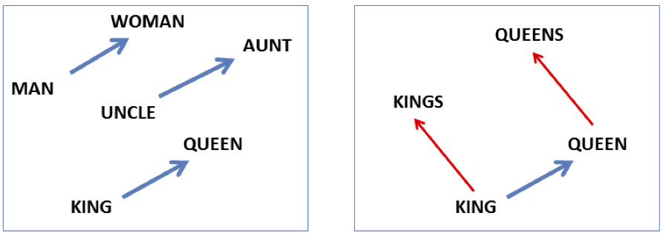
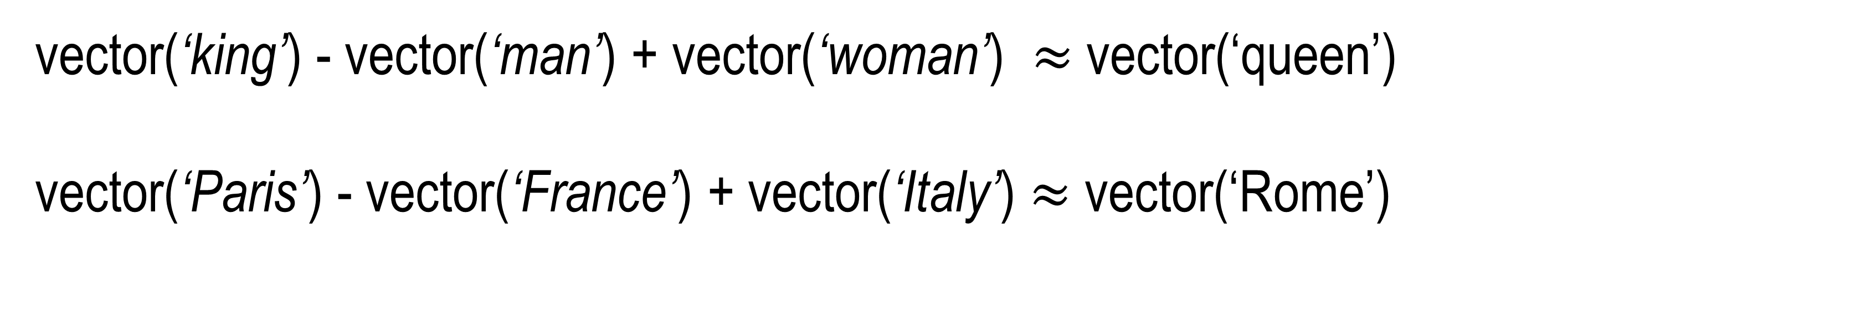
Кафедра прикладной математики и информатики
Отношения между словами
vector(‘king’) - vector(‘man’) + vector(‘woman’) $≈$vector(‘queen’)
vector(‘Paris’) - vector(‘France’) + vector(‘Italy’) $≈$ vector(‘Rome’)

Slide 43
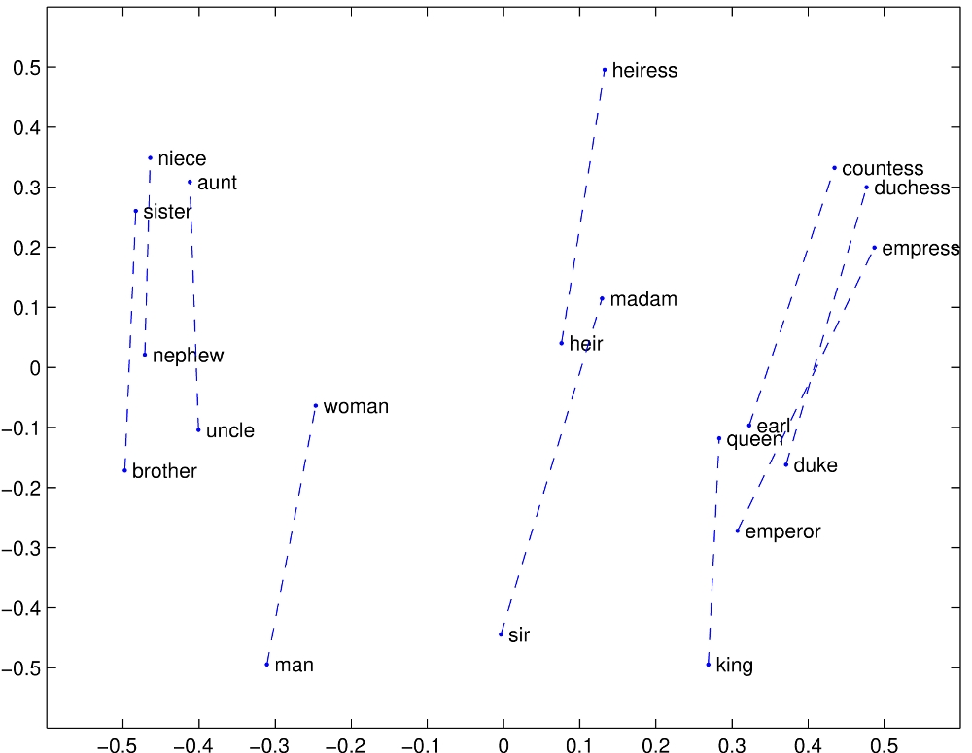

Slide 44
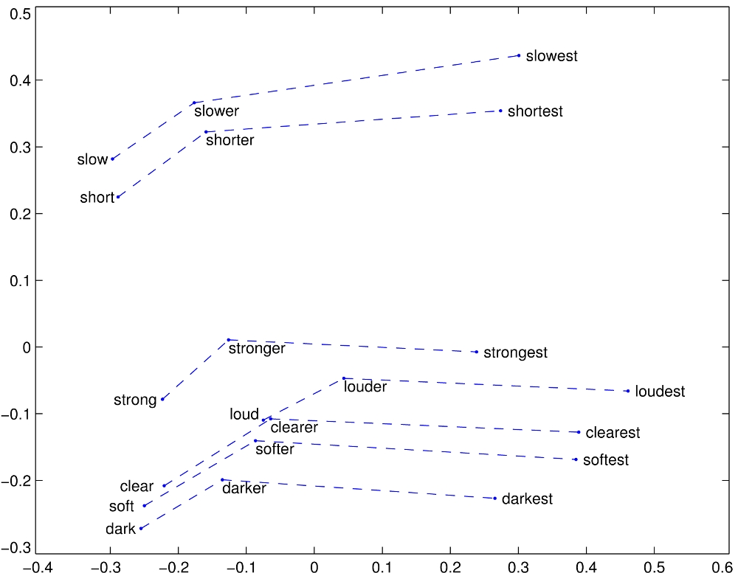

Slide 45
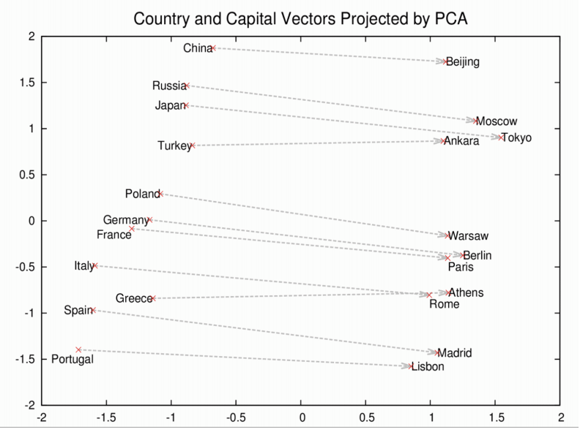

Slide 46
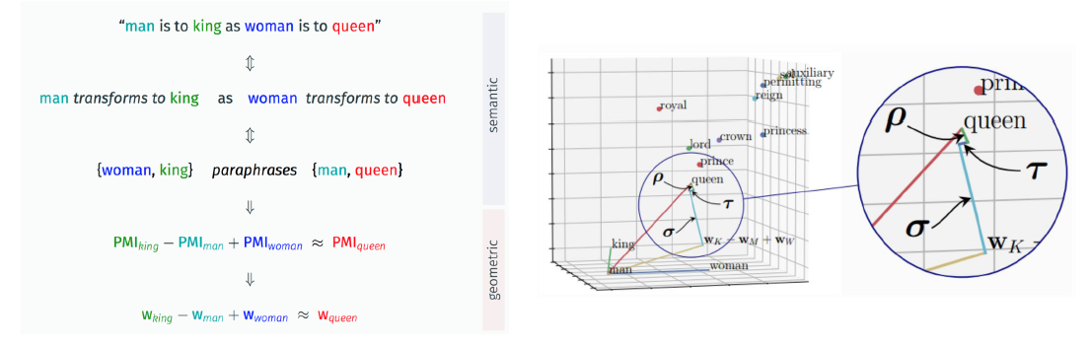
Кафедра прикладной математики и информатики
Analogies Explained: Towards
Understanding Word Embeddings
Allen & Hospedales, ICML 2019, Best Paper HonourableMention, https://arxiv.org/abs/1901.09813
Official blog: https://carl-allen.github.io/nlp/2019/07/01/explaining-analogies-explained.html

Slide 47
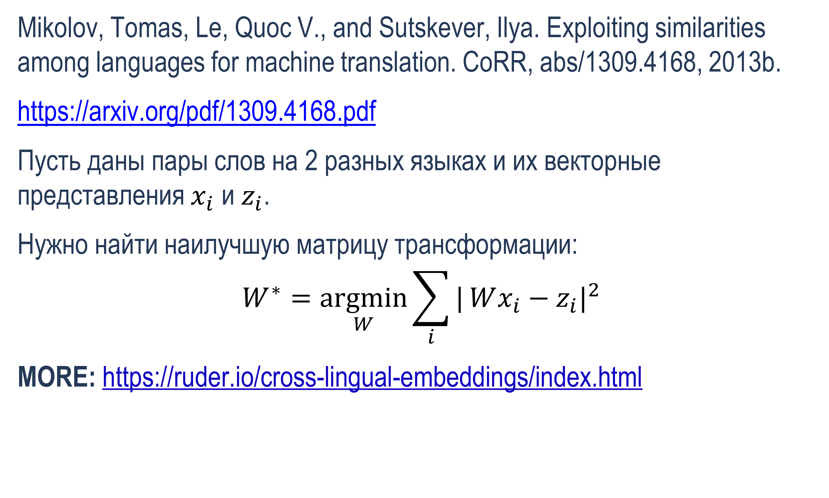
Кафедра прикладной математики и информатики
Межязыковые представления
Mikolov, Tomas, Le, Quoc V., and Sutskever, Ilya. Exploiting similarities among languages for machine translation. CoRR, abs/1309.4168, 2013b.
https://arxiv.org/pdf/1309.4168.pdf
Пусть даны пары слов на 2 разных языках и их векторные представления $x_{i}$ и $z_{i}$.
Нужно найти наилучшую матрицу трансформации:
$$W^{∗}=\underset{W}{argmin}{\sum_{i}{|}Wx_{i}−z_{i}|^{2}}$$
MORE: https://ruder.io/cross-lingual-embeddings/index.html

Slide 48
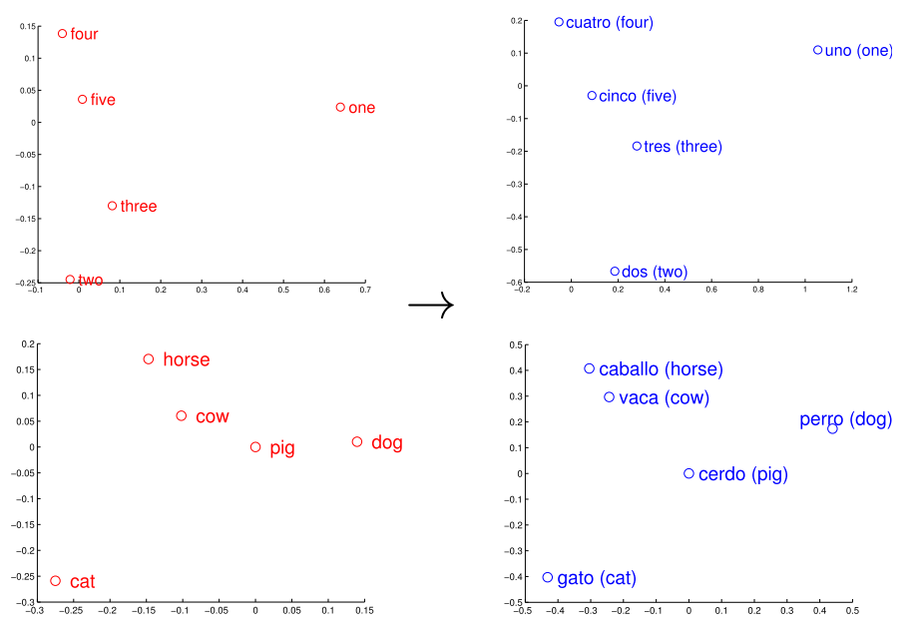
Кафедра прикладной математики и информатики
Межязыковые представления

Slide 49
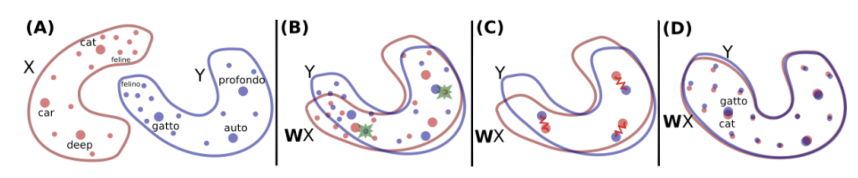
Кафедра прикладной математики и информатики
Межязыковые представления

Slide 50

Кафедра прикладной математики и информатики
RUS-UKR Example

Slide 51

Кафедра прикладной математики и информатики
Линейны ли преобразования?
Nakashole& Flauger, ACL 2018, http://aclweb.org/anthology/P18-2036

Slide 52

Кафедра прикладной математики и информатики
GLOVE
Pennington, J., Socher, R., & Manning, C. D. (2014). Glove: Global Vectors for Word Representation. Proceedings of the 2014 Conference on Empirical Methods in Natural Language Processing, 1532–1543.
https://nlp.stanford.edu/projects/glove/

Slide 53



Кафедра прикладной математики и информатики
GLOVE
Комбинирует count-based и обучаемые подходы
Целевая функция:
$$J_{θ}=\sum_{i,j=1}^{V}{f(X_{ij})(w_{i}^{T}{\overset{\sim }{w}}_{j}+b_{i}+{\overset{\sim }{b}}_{j}−X_{ij})^{2}}$$
$X_{ij}$ – это количество раз, когда слово i встречается в контексте слова j, а $f$– функция взвешивания, которая присваивает относительно меньший вес редким и частым случаям использования слов
$$W_{final}=W+\tilde{W}$$

Slide 54

Кафедра прикладной математики и информатики
GLOVE
Основные преимущества:
Быстрое обучение
Масштабируется для огромных корпусов
Хорошая производительность даже при маленьком корпусе и маленьких векторах.

Slide 55
Кафедра прикладной математики и информатики
GLOVE

Slide 56
Кафедра прикладной математики и информатики
FastText
Joulin, A., Grave, E., Bojanowski, P., and Mikolov, T. (2017). Bag of tricks for efficient text classification. In Proceedings of the 15th Conference of the European Chapter of the Association for Computational Linguistics (EACL).
Изначально предполагалась для классификации текста (https://arxiv.org/pdf/1607.01759.pdf), но может быть использована отдельно для представления слов (https://www.mitpressjournals.org/doi/pdfplus/10.1162/tacl_a_00051)
http://www.fasttext.cc/

Slide 57
Кафедра прикладной математики и информатики
FastText
Основная идея: использование информации о частях слов
Использует символьные n-грамы:
морфологические признаки, не только контекст;
каждое слово представляется в виде комбинации (мешка) символьных n-грам.
where: <wh, whe, her, ere, re>, <where>
эмбединг каждого слова – сумма представлений его n-грам
Модель: SGNS (skip gram with negative sampling)

Slide 58

Кафедра прикладной математики и информатики
FastText

Slide 59

Кафедра прикладной математики и информатики
Word2vec vs FastText

Slide 60

Кафедра прикладной математики и информатики
Множество других моделей и приложений

Slide 61
Кафедра прикладной математики и информатики
ИМПЛЕМЕНТАЦИИ
Gensim
Spacy
Pytorch-NLP: https://pytorchnlp.readthedocs.io/en/latest/index.html

Slide 62

Кафедра прикладной математики и информатики
Gensim

Slide 63
Кафедра прикладной математики и информатики
Готовые модели
https://rusvectores.org/ru/models/
https://nlpub.mipt.ru/Russian_Distributional_Thesaurus
GoogleNews-vectors-negative300: https://drive.google.com/file/d/0B7XkCwpI5KDYNlNUTTlSS21pQmM/edit

Slide 64
Кафедра прикладной математики и информатики
Оценка качества
Качество эмбедингов оказывает огромное влияние на работу алгоритма.
На него влияет:
Датасет (качество и количество данных)
Предварительная обработка и очистка данных
Выбор контекста
Гиперпараметры
Алгоритм (word2vec, GloVe, и т.д.) часто имеет второстепенное значение.

Slide 65
Кафедра прикладной математики и информатики
Оценка качества
Явная – сравнение с человеческими оценками близости на датасетах:
WordSim-353 (Finkelstein et al., 2002)
SimLex-999 (Hill et al., 2015)
Stanford Contextual Word Similarity (SCWS) dataset (Huang et al., 2012)
TOEFL dataset: Levied is closest in meaning to: imposed, believed, requested, correlated
Неявная – улучшает ли новое представление качество на целевой задаче?

Slide 66

Кафедра прикладной математики и информатики
Нужно ли учить представления слов отдельно?

Slide 67


Кафедра прикладной математики и информатики
Нужно ли учить представления слов отдельно?
Мало данных или очень простая задача:
Много данных и задача очень сложная (комплексная)

Slide 68
Кафедра прикладной математики и информатики
Как представить что-то большее, чем слово?
Иные лингвистические единицы:
выражение из нескольких слов, словосочетание, ...
предложение
параграф .
документ
...корпус
Прямолинейный подход: усреднение векторов представления каждого слова в тексте – быстрый и грубый способ получить векторное представление документа.

Slide 69

Кафедра прикладной математики и информатики
doc2vec
Q. Le, T. Mikolov. 2014. Distributed Represenations of Sentences and Documents. In Proceedings of ICML 2014
DM (Distributed Memory):
$$p{(w_{i}|w_{i−n},⋯,w_{i−1},w_{i+1},⋯,w_{i+n},d)}$$
DBOW (Distributed Bag of Words):
$$p{(w_{i−n},⋯,w_{i−1},w_{i+1},⋯,w_{i+n}|d)}$$

Slide 70


Кафедра прикладной математики и информатики
doc2vec
DM (Distributed Memory)
DBOW (Distributed Bag of Words)

Slide 71

Кафедра прикладной математики и информатики
doc2vec

Slide 72
Кафедра прикладной математики и информатики
Получение вектора для нового документа
Шаг 1: Зафиксировать W, чтобы она не обновлялась.
Шаг 2: Добавить в D новую строку со случайно инициализированным вектором
Шаг 3: Тренировать несколько итераций с новой строкой, в которой находится представление для нового документа

Slide 73

Кафедра прикладной математики и информатики
Wikipedia paragraph vectors using t-SNE

Slide 74

Кафедра прикладной математики и информатики
Nearest neighbors Wikipedia articles to “Machine learning” article

Slide 75

Кафедра прикладной математики и информатики
Wikipedia nearest neighbours to “Lady Gaga” (Paragraph Vectors)

Slide 76


Кафедра прикладной математики и информатики
Wikipedia nearest neighbours to “Lady Gaga” - “American” + “Japanese”

Slide 77

Кафедра прикладной математики и информатики
Смысл

Slide 78

Кафедра прикладной математики и информатики
MULTI-SENSE SKIP-GRAM (MSSG)

Slide 79


Кафедра прикладной математики и информатики
Nearest Neighbors by cosine similarity:

Slide 80

Кафедра прикладной математики и информатики
Multi-Sense Skip-gram: Neelakantan et al. (2015)
Non-Parametric Multi-Sense Skip-gram: Neelakantan et al. (2015)
Nearest Neighbors of the word plant for different models:

Slide 81

Кафедра прикладной математики и информатики
Sensegram
https://github.com/uhh-lt/sensegram

Slide 82

Кафедра прикладной математики и информатики

Slide 83

Кафедра прикладной математики и информатики

Slide 84

Кафедра прикладной математики и информатики

Slide 85
Кафедра прикладной математики и информатики
SenseGram: word sense disambiguation
Step 1: Context extraction – use context words around the target word
Step 2: Context filtering – based on context word's relevance for disambiguation
Step 3: Sense choice in context – maximise similarity between a context vector and a sense vector

Slide 86

Кафедра прикладной математики и информатики
SenseGram: word sense disambiguation

Slide 87

Кафедра прикладной математики и информатики
Possible application: humor detection

Slide 88

Кафедра прикладной математики и информатики
История

Slide 89

Кафедра прикладной математики и информатики
История
~30 million books, 1850-1990, Google Books data

Slide 90
Кафедра прикладной математики и информатики
Embeddings and bias
Bolukbasi, Tolga, Kai-Wei Chang, James Y. Zou, Venkatesh Saligrama, and Adam T. Kalai. "Man is to computer programmer as woman is to homemaker? Debiasing word embeddings." In Advances in Neural Information Processing Systems, pp. 4349-4357. 2016.
Ask “Paris : France | Tokyo : x”
x = Japan
Ask “father : doctor | mother : x”
x = nurse
Ask “man : computer programmer | woman : x”
x = homemaker

Slide 91
Кафедра прикладной математики и информатики
Embeddings and bias
Caliskan, Aylin, Joanna J. Bruson and Arvind Narayanan. 2017. Semantics derived automatically from language corpora contain human-like biases. Science 356:6334, 183-186.
Векторы GloVe для афро-американских имен (Leroy, Shaniqua) имели большую косинусную близость с неприятными словами (abuse, stink, ugly).
Векторы GloVe для европейско-американских имен (Brad, Greg, Courtney) имели большую косинусную близость с приятными словами (love, peace, miracle)
Эмбединги отражают и воспроизводят всевозможные предрассудки

Slide 92
Кафедра прикладной математики и информатики
Лабораторная работа 3
Тематическое моделирование
Объединиться в группы до 4 человек, собрать воедино датасеты. Можно (кому-то даже нужно) пересобрать новостной корпус (https://github.com/TatianaShavrina/crawlers скрипты для выкачивания данных).
Натренировать несколько моделей LDA (с разным числом тем), выбрать лучшую с помощью когерентности (использовать претренированный word2vec), с помощью word2vec найти соответствия между найденными темами и исходными тегами и категориями
Проанализировать результаты

